Slide 1


Le collage
(écriture et oral)
Programme d’immersion en français + Programme de base de français
Français Langue Seconde + Arts Visuels
Par : Johana Catanea

Slide 2

Merci d’utiliser cette ressource !
Cette ressource est partagée sous licence CC BY-NC-SA : vous pouvez la copier et l'adapter librement à des fins non commerciales, à condition de citer l'auteur et de partager vos modifications sous cette même licence.
Les illustrations de ce document proviennent de Canva ou ont été créées par l'auteur.

Slide 3
Note à l’enseignant(e)
Cette ressource a été testée en classe avec des élèves de 3ème, 4ème, 5ème et 6ème année du programme d’immersion, et en 4ème et 5ème année du programme de base, en début d’année. Les attentes sont différentes suivant le niveau.
Les consignes sont notées sur les diapositives suivantes : 4, 6, 10, 11 et 13. Vous pouvez cacher ces diapositives (clic droit -> masquer la diapositive) avant de présenter ce diaporama à vos élèves.
Avant de faire cette activité, assurez-vous d’avoir des magazines ou de demander aux élèves d’en apporter.

Slide 4
Première séance - Étape 1 (10 minutes)
Lors de la première séance (environ 50 minutes), projettez le collage (diapositive suivante) et demandez aux élèves, en classe entière, de vous décrire la personne d’après le collage. En même temps, écrivez au tableau les mots clés importants :
Elle s’appelle
Elle aime
Elle a
Elle est allée à
Demandez aux élèves quelles informations il manque (l’âge, la famille et les amis) et demandez-leur de faire une phrase pour parler de l’âge et de leur famille et leurs amis.

Slide 5
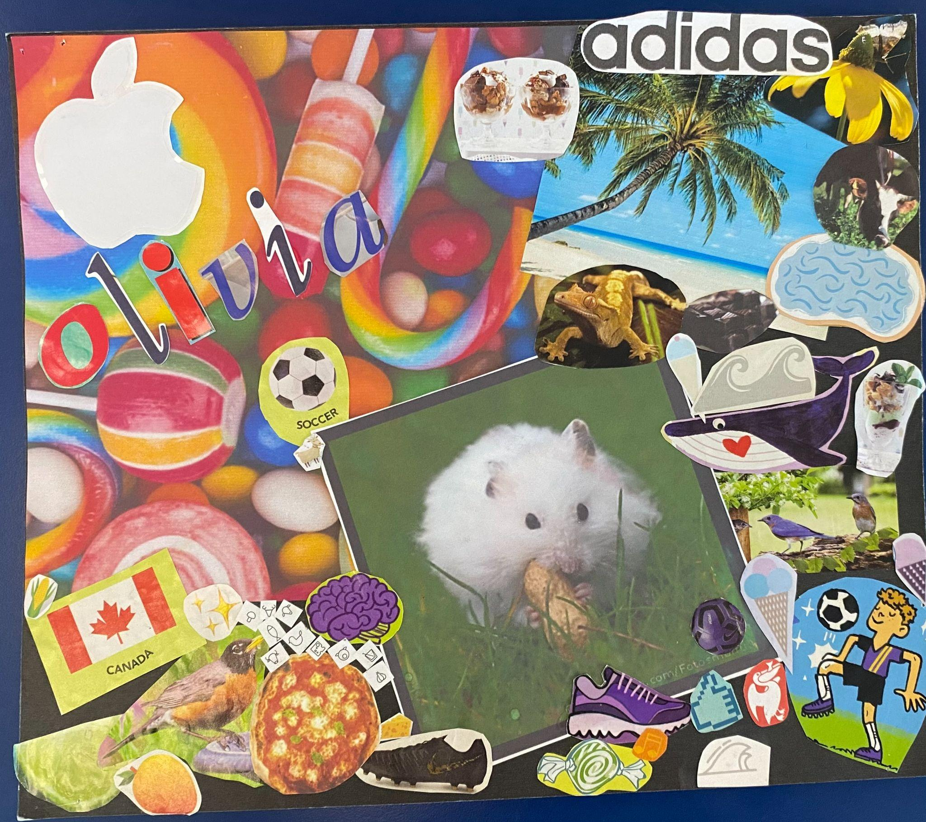
Voici le collage créé par une élève. D’après ce collage, que peux-tu dire sur cette élève ?
Je pense que …
D’après moi …
On peut voir que …

Slide 6
Première séance - Étape 2 (40 minutes)
Ensuite, dites aux élèves que la tâche finale sera de faire un collage qu’ils présenteront à leurs camarades. Avant de commencer à faire le collage, ils devront faire un remue-méninge afin de déterminer ce dont ils auront besoin. Présentez aux élèves les choses qui doivent être mises dans le collage. Donnez aux élèves le brouillon (diapositive 8) à remplir avant de créer le collage. Le collage à imprimer est sur la diapositive 9.

Slide 7
Dans ton collage il faut :
Ton prénom
Ton âge
Ta famille
Les choses que tu aimes
  Animaux
  Sports
Des endroits où tu aimes aller/où tu es déjà allé

Slide 8
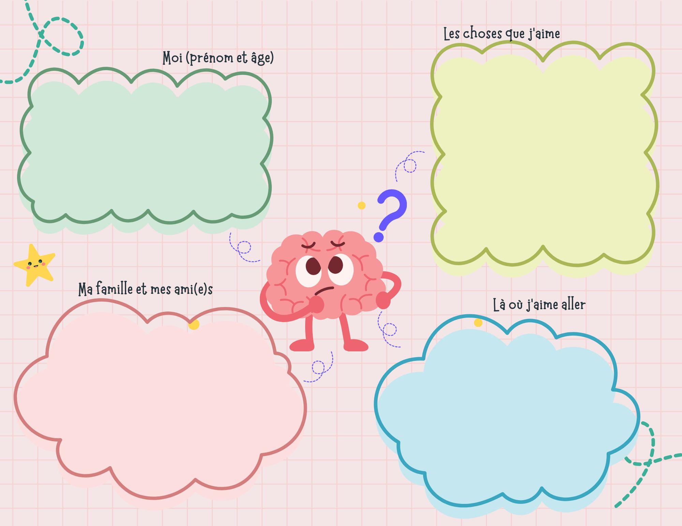
Avant de faire ton collage, il est important de déterminer ce que tu comptes dire et ajouter. Pour cela, écris des phrases pour te présenter. Ensuite, réfléchis aux images dont tu auras besoin.
Par exemple, si tu écris
« J’aime lire des romans. » Tu peux coller une image d’un roman.
Tu peux aussi ajouter d’autres choses au dos de la page si cela ne va dans aucune catégorie.

Slide 10
Deuxième séance - Étape 1 (50 minutes)
Une fois tous les remue-méninges corrigés, laissez du temps aux élèves pour qu’ils fassent leur collage.

Slide 11
Troisième séance - Étape 1 (40 minutes)
Une fois que tout le monde a terminé son collage et que quelques élèves ont présenté, dites aux élèves qu’ils vont devoir écrire un texte de présentation. Cette activité peut être reliée à une unité sur l’autobiographie.
Pour ce texte, rappelez aux élèves d'utiliser leurs notes et les éléments visuels de leur collage pour rédiger un paragraphe cohérent en utilisant des phrases entières (sujet + verbe + complément).

Slide 12

Regarde ton collage et ton brouillon, puis écris un paragraphe pour te présenter. Ton texte doit obligatoirement inclure :
Ton prénom
Ton âge
Ta famille et tes ami(e)s
Ce que tu aimes
Un endroit où tu aimes aller/où tu es déjà allé
N'oublie pas de mettre une majuscule au début de tes phrases et un point à la fin. Une fois terminé, pratique à le lire à voix haute.
Attention, tu ne dois pas lire ton texte devant la classe, mais présenter ton collage. Tu peux coller des mots-clés derrière ton collage si tu as besoin, mais tu ne peux pas écrire de phrase.

Slide 13

Troisième séance - Étape 2 (10 minutes)
Une fois les collages et textes terminés, demandez à quelques élèves de présenter leur travail devant le reste de la classe. Les élèves ayant des difficultés à présenter devant leurs camarades peuvent être invités à présenter devant l’enseignant(e) seulement.
Des activités d’écoute et d’écrit sont disponibles dans la ressource Le collage (écriture et écoute).

